Slide 1
(Intermediate) Java Programming
13. Generic Programming
Chapter 7

Slide 2
JAVA: Generic Programming

Slide 3
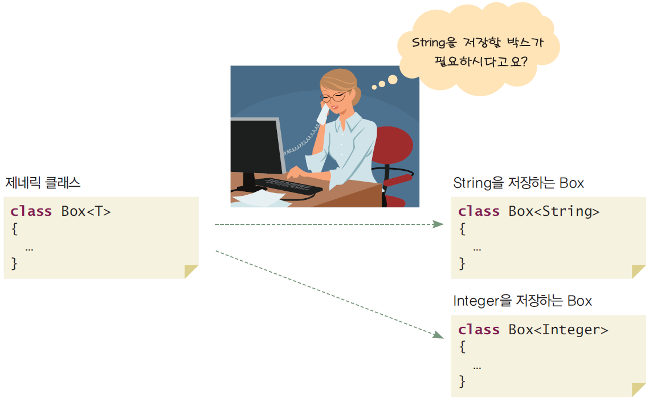
제네릭이란?
제네릭 프로그래밍(generic programming)
다양한 타입의 객체를 동일한 코드로 처리하는 기법
제네릭은 컬렉션 라이브러리에 많이 사용
그림22-1. 제네릭 프로그래밍의 개념

Slide 4
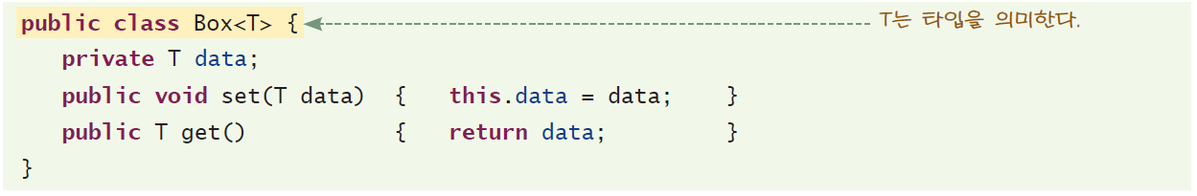
제네릭을 이용한 방법
제넥릭 클래스 (generic class) 에서는 타입을 변수로 표시한다. ➔타입 매개변수 (type parameter)라고 하며 객체 생성 시에 프로그래머에 의하여 결정
Box 클래스를 제네릭으로 다시 작성하여 보면 다음과 같다. ➔ "public class Box"을 "public class Box<T>"로 변경
타입 매개변수의 값은 객체를 생성할 때 구체적으로 결정 ➔ 문자열을 저장하는 Box 클래스의 객체를 생성하려면 T 대신에 String을 사용

Slide 5
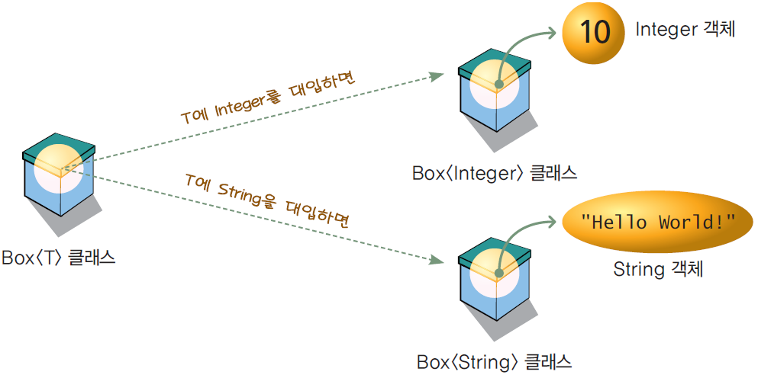
제네릭을 이용한 방법
만약 정수를 저장하는 Box 클래스의 객체를 생성하려면 다음과 같이 T 대신에 <Integer>를 사용하면 된다.
하지만 int는 사용할 수 없음. int는 기초 자료형으로 클래스가 아니기 때문
그림22-3. Box 클래스에 저장하는 데이터의 타입은 객체 생성 시에 결정된다.

Slide 6
타입 매개 변수의 표기
E - Element (요소: 자바 컬렉션 라이브러리에서 많이 사용)
K - Key
N - Number
T - Type
V - Value
S, U, V 등 - 2번째, 3번째, 4번째 타입

Slide 7
다이아몬드
자바 SE 7 버전부터는 제네릭 클래스의 생성자를 호출할 때, 타입 인수를 구체적으로 주지 않아도 된다. 컴파일러는 문맥에서 타입을 추측한다.

Slide 8
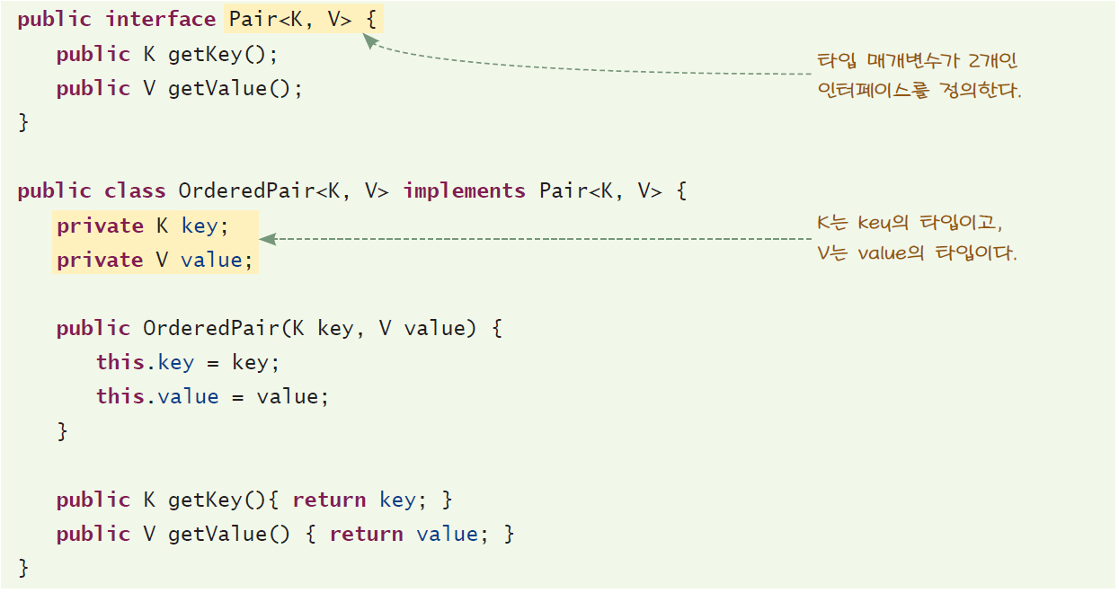
다중타입매개변수(Multiple Type Parameters)
위의 정의를 이용하여서 객체를 생성해보면 다음과 같다

Slide 9
Raw 타입
Raw 타입은 타입 매개 변수가 없는 제네릭 클래스의 이름이다.
앞의 box 클래스를 다음과 같이 사용하면 Raw 타입이 된다.
Raw 타입은 JDK 5.0 이전에는 제네릭이 없었기 때문에 이전 코드와 호환성을 유지하기 위하여 등장
타입을 주지 않으면 무조건 Object 타입으로 간주

Slide 10
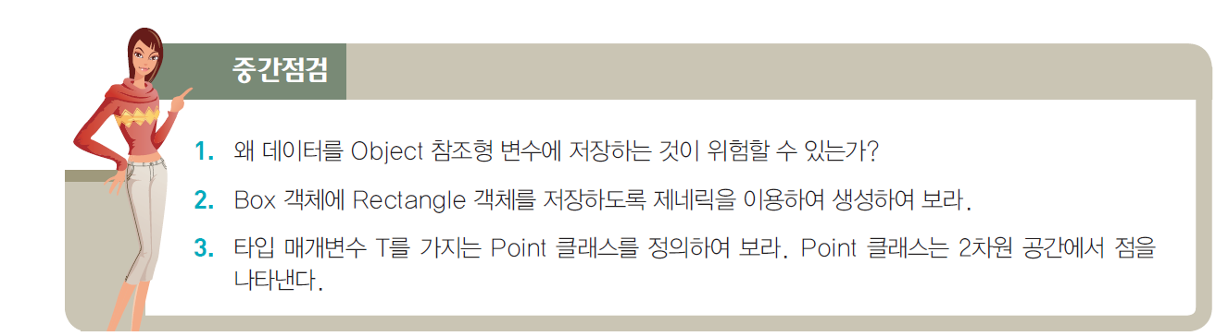
중간점검

Slide 11
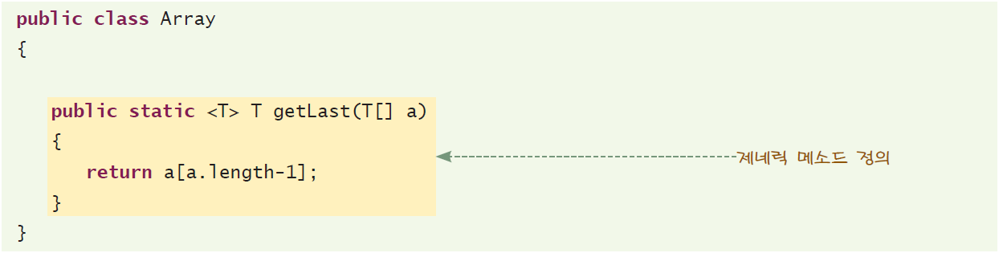
제네릭 메소드
메소드에서도 타입 매개 변수를 사용하여서 제네릭 메소드를 정의할 수 있다.
타입 매개 변수의 범위가 메소드 내부로 제한된다.
제네릭 메소드를 호출하기 위해서는 실제 타입을 < > 안에 적어준다.
여기서 메소드 호출시에는 <String>는 생략하여도 된다. 왜냐하면 컴파일러는 이미 타입 정보를 알고 있기 때문이다. 즉 다음과 같이 호출하여도 된다.

Slide 12
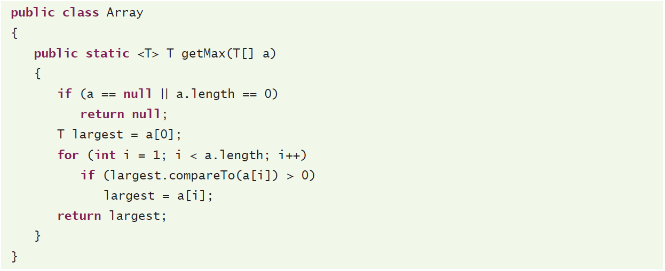
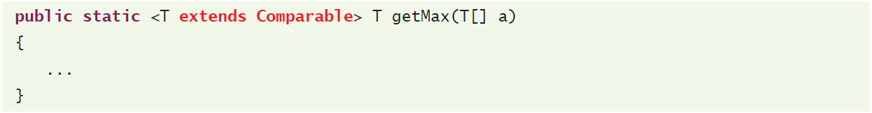
한정된 타입 매개변수
배열 원소 중에서 가장 큰 값을 반환하는 제네릭 의 예
타입 매개변수 T가 가리킬 수 있는 클래스의 범위를 Comparable 인터페이스를 구현한 클래스로 제한하는 것이 바람직하다

Slide 13
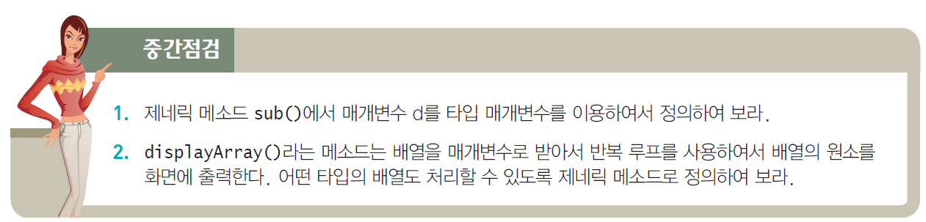
중간점검

Slide 14
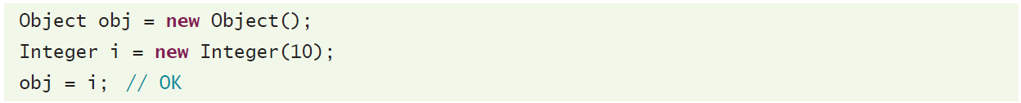
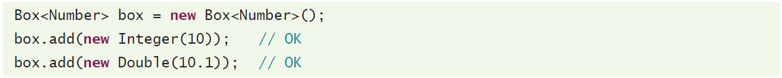
제네릭과 상속
우리는 다형성에 의하여 Integer 객체를 Object 객체 변수로 가리키게 할 수 있음을 알고 있다. Integer 가 Object로부터 상속받았기 때문이다.
Number를 타입 매개변수로 주어서 객체를 생성하였으면 Number의 자식 클래스인 Integer, Double의 객체도 처리할 수 있다.
하지만 다음과 같은 제네릭 메소드를 고려해보자. 어떤 타입의 인수를 받을 수 있을까?

Slide 15
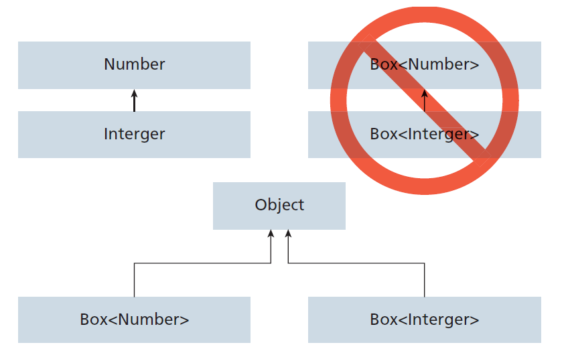
제네릭과 상속
자바 튜토리얼에 보면 다음과 같은 그림을 사용하여서 설명하고 있다
Integer가 Number의 자식이긴 하지만, Box<Integer>는 Box<Number>의 자식은 아니다.

Slide 16
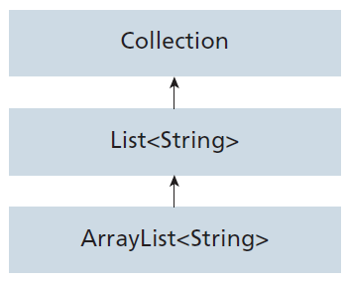
제네릭 클래스의 상속
ArrayList<String>는 List<String>의 자식 클래스가 된다.
List<String>는 Collection<String>의 자식 클래스가 된다.

